Slide 1

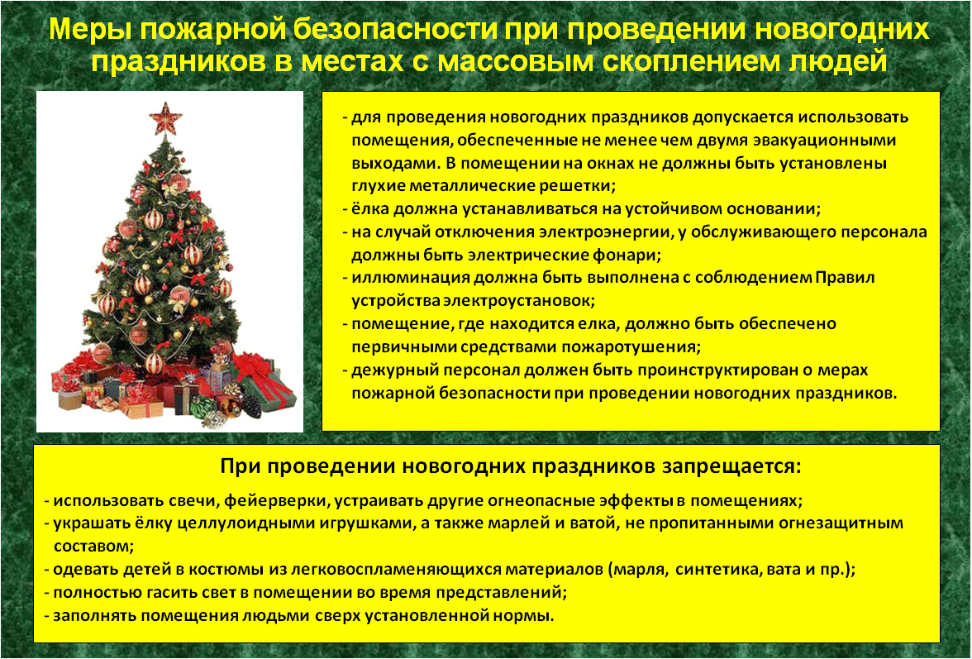
Отделение надзорной деятельности
и профилактической работы
по Вачскому району информирует

Slide 2

Отделение надзорной деятельности
и профилактической работы
по Вачскому району информирует

Slide 3
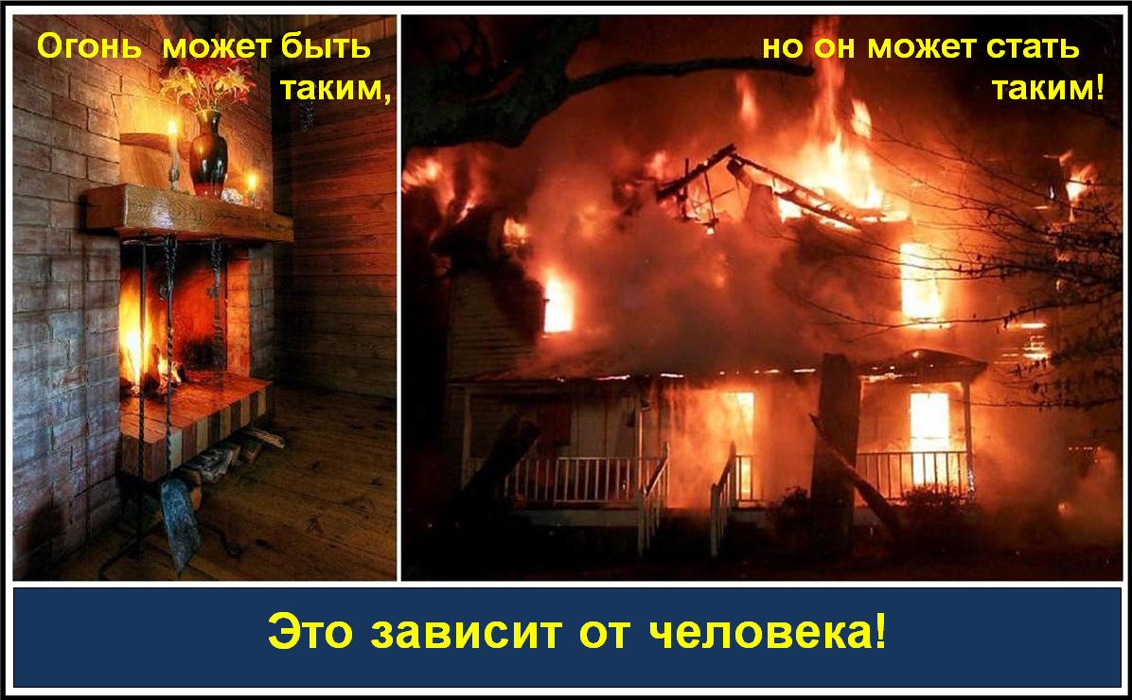
Отделение надзорной деятельности
и профилактической работы
по Вачскому району информирует

Slide 4


Slide 5


